Slide 1
Vignette 3 Sample collection
Label the 1.5 mL eppendorf vial

Slide 2
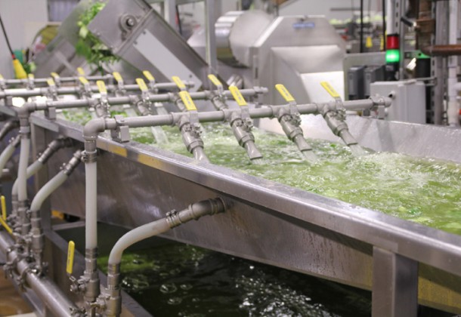
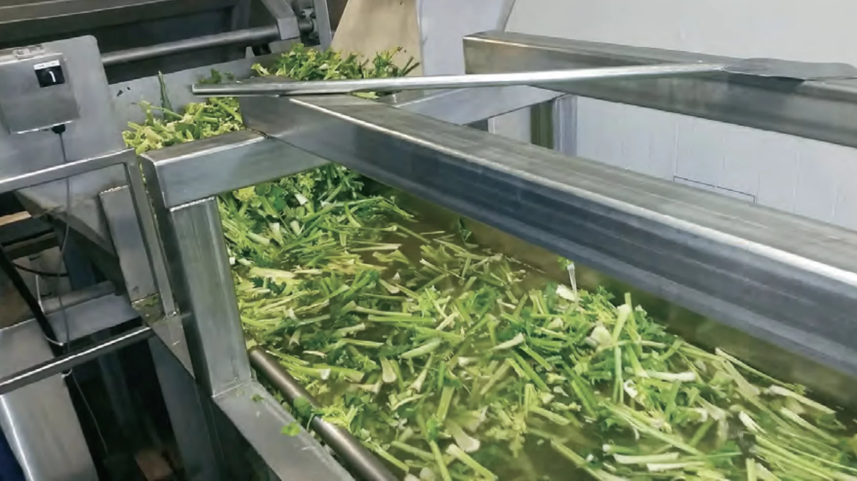
Vignette 3 Sample collection
Collect the water sample

Slide 3
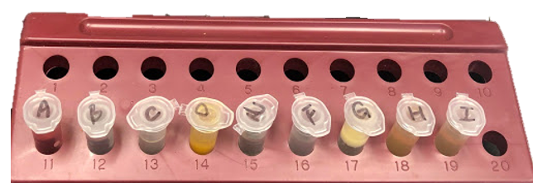
Vignette 3 Sample collection
Number the sample for testing

